Slide 1



Project Delen Screening Psywel
Klik zelf op volgende,
als je deze pijl ziet!

Slide 2






Project Delen Screening Psywel
Doel
Andere onderwijsorganisaties kennis laten maken met de screening van Psywel van Kentalis. Het doel van de screening zelf is om psychische problemen bij dove en slechthorende (DSH) leerlingen zo vroeg mogelijk op te sporen. Bij deze screening wordt elke twee jaar vanuit school gekeken naar eventuele psychische problemen bij DSH leerlingen. Onderdeel van deze screening is de afname van een aantal gedragsvragenlijsten (de CBCL (ouders), de TRF (de leerkracht) en YSR (de leerling zelf)).
Deelnemende onderwijsorganisaties
Viertaal, Auris en Vitus-Zuid
Methode
Pilots begeleid door gedragskundigen Kentalis uit Zorg en Onderwijs. Bij scholen van twee organisaties is de screening uitgeprobeerd. Bij een aantal scholen van de derde organisatie zijn voornamelijk gesprekken gevoerd over de implementatie van de screening (deze organisatie had al ervaringen met Psywel).
Resultaten
Alle deelnemende scholen onderstrepen het belang van het screenen op psychische problemen bij DSH leerlingen
Twee deelnemende scholen/organisaties hebben besloten om de screening van Psywel te implementeren

Slide 3


Psywel Kentalis: overzicht
DSH kinderen en adolescenten hebben een verhoogd risico op psychische problemen,
daarom Psywel
                ‘
                Elke twee jaar screening van alle leerlingen in Kentalis Onderwijs
                Eventuele behandeling in Zorg (bijvoorbeeld Kentalis, GGMD)
3

Slide 4



Psywel Kentalis: Screening
    Vroege opsporing van psychische problemen vindt plaats door vroege signalering
    met behulp van beproefde, gestandaardiseerde vragenlijsten.
    Binnen de screening wordt er gekozen voor een ‘multi-informant’ benadering.
    Hierbij vullen verschillende informanten vanuit het eigen perspectief
    een vragenlijst in over het gedrag van het kind:
    Leerkrachten (de TRF)
    Ouders/verzorgers (de CBCL)
    En vanaf 12 jaar ook het kind zelf (de YSR)
4

Slide 5

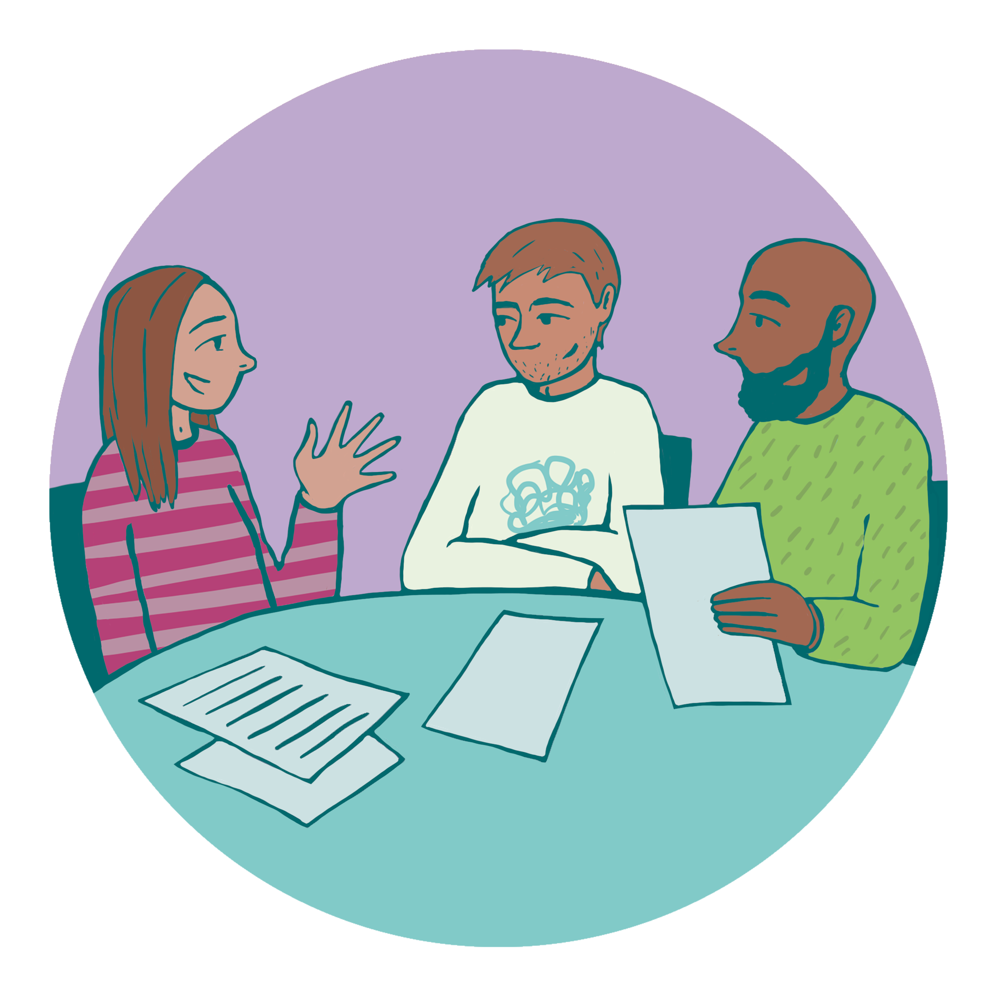
Psywel Screening uitkomst?
    Als een leerling op minimaal één van de vragenlijsten boven
    een (sub)klinisch afkappunt op één van de schalen scoort,
    is deze leerling ‘Niet Pluis’.
    Bij deze ‘Niet Pluis’ leerlingen wordt een adviesgesprek gehouden
    met ouders en school. Hierin wordt de inhoud van de screening
    besproken en overlegd welk vervolg passend is.
5

Slide 6
Project Delen Screening Psywel
Doel
Andere onderwijsorganisaties kennis laten maken met de screening van Psywel van Kentalis. Het doel van de screening zelf is om psychische problemen bij dove en slechthorende (DSH) leerlingen zo vroeg mogelijk op te sporen. Bij deze screening wordt elke twee jaar vanuit school gekeken naar eventuele psychische problemen bij DSH leerlingen. Onderdeel van deze screening is de afname van een aantal gedragsvragenlijsten (de CBCL (ouders), de TRF (de leerkracht) en YSR (de leerling zelf)).
Deelnemende onderwijsorganisaties
Viertaal, Auris en Vitus-Zuid
Methode
Pilots begeleid door gedragskundigen Kentalis uit Zorg en Onderwijs. Bij scholen van twee organisaties is de screening uitgeprobeerd. Bij een aantal scholen van de derde organisatie zijn voornamelijk gesprekken over de implementatie van de screening gevoerd (deze organisatie had al ervaringen met Psywel). Bij één van deze organisaties is de screening (op verzoek van deze organisatie) ook uitgevoerd bij adolescenten met een taalontwikkelingsstoornis (TOS). Ook adolescenten met TOS hebben een verhoogd risico op psychische problemen. Dit deel van de pilot is uitgevoerd in nauwe samenwerking met Kentalis Zorgprogrammering TOS en Kentalis AC Amsterdam.
6

Slide 7
Project Delen Screening Psywel
Jaar-1
22 ouders benaderd,
5 leerlingen gescreend
Jaar-1
SO-school
2 leerlingen niet pluis
2 leerlingen niet pluis
5 leerlingen doorverwezen naar Zorg
Jaar-2
12 ouders benaderd,
8 leerlingen gescreend
Jaar-2
4 leerlingen niet pluis
VSO-school
23 leerlingen benaderd¹,
15 leerlingen gescreend²
10 leerlingen niet pluis
8 leerlingen doorverwezen naar Zorg
¹ Er hebben zowel leerlingen met TOS als dove/slechthorende leerlingen meegedaan aan de screening
² Steekproef niet helemaal random, wellicht daardoor hoge prevalentie niet pluis.
7

Slide 8
Meerwaarde gezien door de gedragskundigen
Betere signalering van minder
zichtbare problematiek
Betere onderbouwing van problematiek leerlingen richting hun ouders
Extra inspanningen lonen wanneer de resultaten van de screening zichtbaar worden
Meerwaarde screeninstrument
(CBCL, TRF en YSR) ten opzichte van andere vragenlijsten (SDQ, SCOL)
Screening ook graag standaard bij ons
Tijdig screenen helpt
Leerkrachten krijgen beter beeld van sociaal-emotionele problemen van de leerling
Drie perspectieven waardevol
(ouders, leerkracht/mentor, leerling)
Onder-diagnosticeren verminderd
8

Slide 9
Aandachtspunten algemeen
Screening vraagt tijd van de leerkracht, de ouder(s) en de gedragskundige
Screeningsinstrument lastig voor sommige ouders
Doorverwijzing Zorg soms moeizaam
9

Slide 10
Aandachtspunten screening adolescenten met TOS
Screening ook noodzakelijk voor adolescenten met TOS
Doorverwijzing Zorg moeizaam
(verschillen criteria TOS in onderwijs en zorg)
10

Slide 11
Vragen?
Daan Hermans
(d.hermans@kentalis.nl)
Notes:
Voorstellen

